Slide 1

G Team(ISP) Project Midterm Presentation
MyCampus
박지민, 옥시원, 최재영, 하솔비

Slide 2
Index
1. 프로젝트 의의
프로젝트 목표
2. UI 디자인 소개
기능 및 구현 방식
3. 진행 상황
프로젝트 일정 및 역할
4. 시연
5. Trial and Error

Slide 3
1. 프로젝트 의의
프로젝트 의의 및 목표
프로젝트 의의 및 목표

Slide 4



1
프로젝트 의의
기존 프로그램의 불편한 점
공지사항 및 자료실 확인 가능
남은 강의 및 과제 체크
MyCampus
강의 정보(강의실, 중간, 기말 공지사항 등) 등 메모 가능

Slide 5
2
프로젝트 의의
프로젝트 의의 및 목표
사용자에게 필요한 강의정보를 기록할 수 있는 메모장
출석체크 외에 아직 안들은 강의, 다시 들어야할 강의를 체크할 수 있는 체크리스트
강의 컨텐츠, 자료실에 수업 관련 자료를 한번에
자료실에 있는 자료 전체 및 선택적 다운로드
사용자화 가능한 아이캠퍼스

Slide 6
2. 프로젝트 소개
프로젝트 UI/UX 디자인
프로젝트 UI/UX 디자인

Slide 7

1
프로젝트 소개
Figma
전체 대시보드
과목별 페이지
과목별 대시보드
과목별 공지사항
과목별 강의
과목별 과제
과목별 자료실

Slide 8
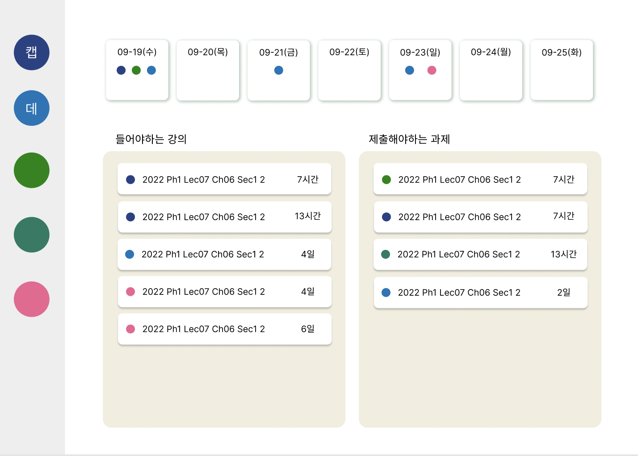
2
UI/UX 소개
전체 Dashboard
강의 목록
들어야하는 강의 리스트
제출해야 하는 과제 리스트
요일별로 제출해야 하는 과제가 있는 강의의 경우 요일 밑에 과목 태그

Slide 9
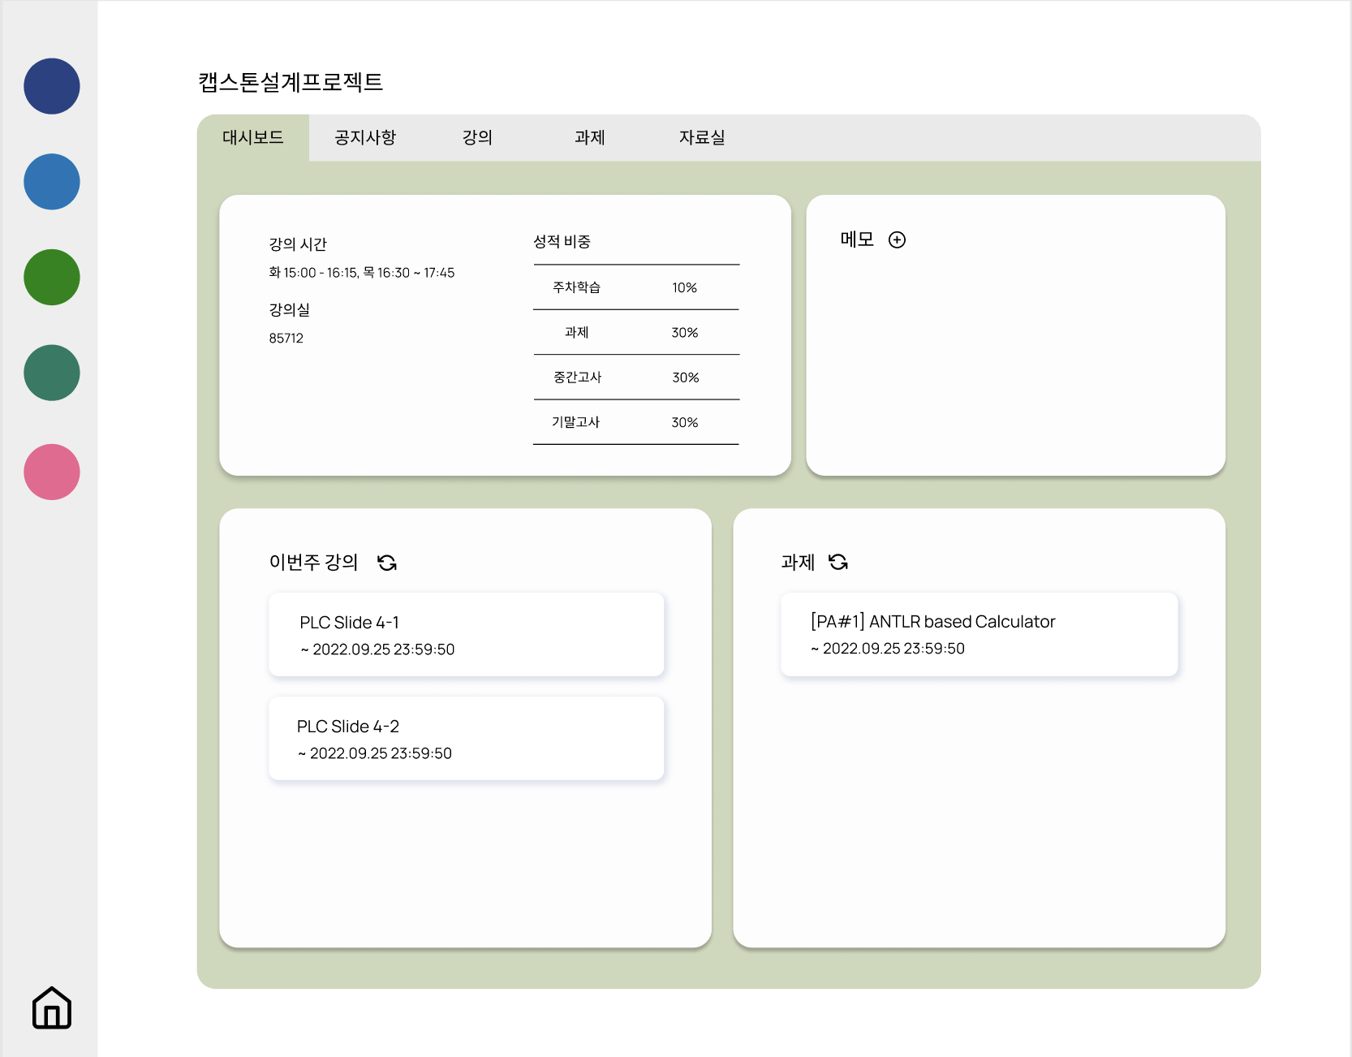
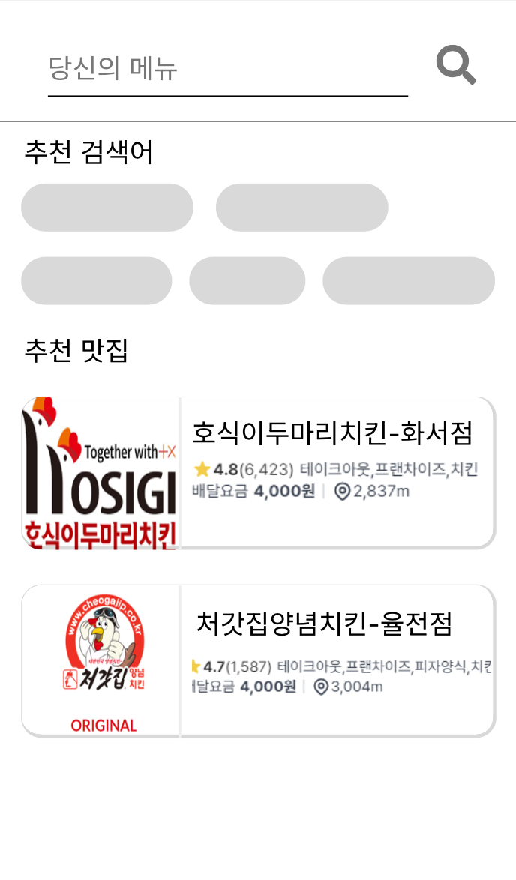
2
UI/UX 소개
과목별 Dashboard
강의 기본 정보 (강의시간, 강의실, 성적비율 등)
강의별 사용자 입력 메모
이번 주 강의
남은 과제

Slide 10
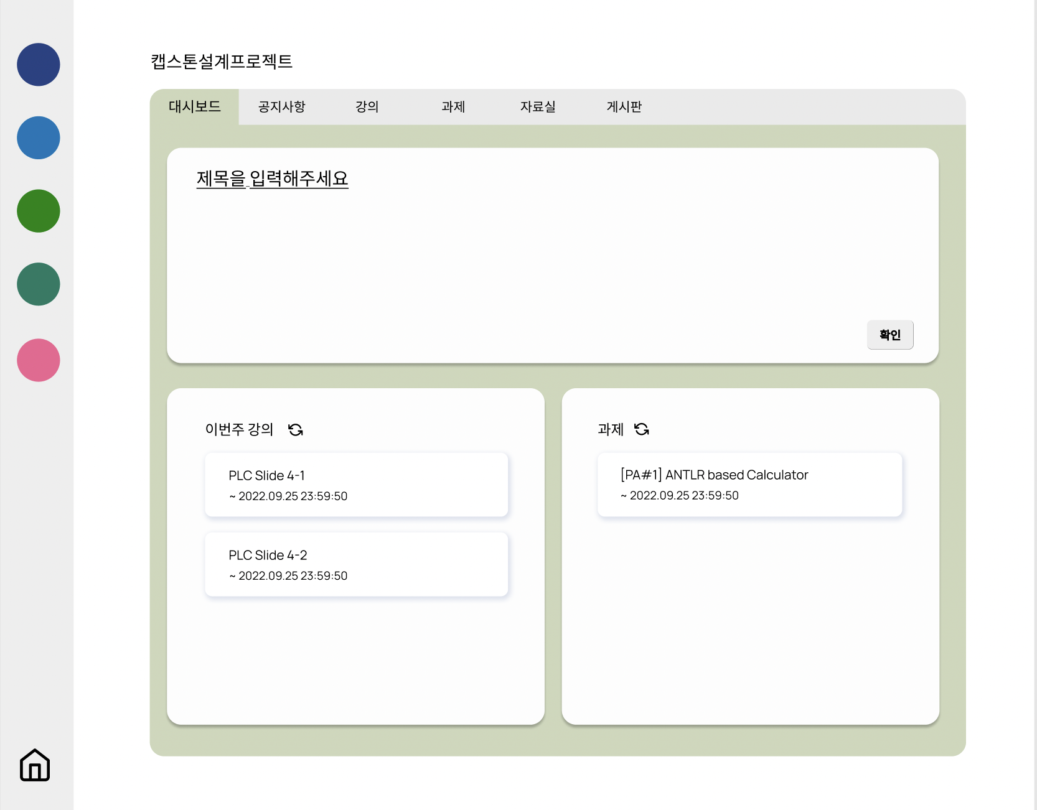
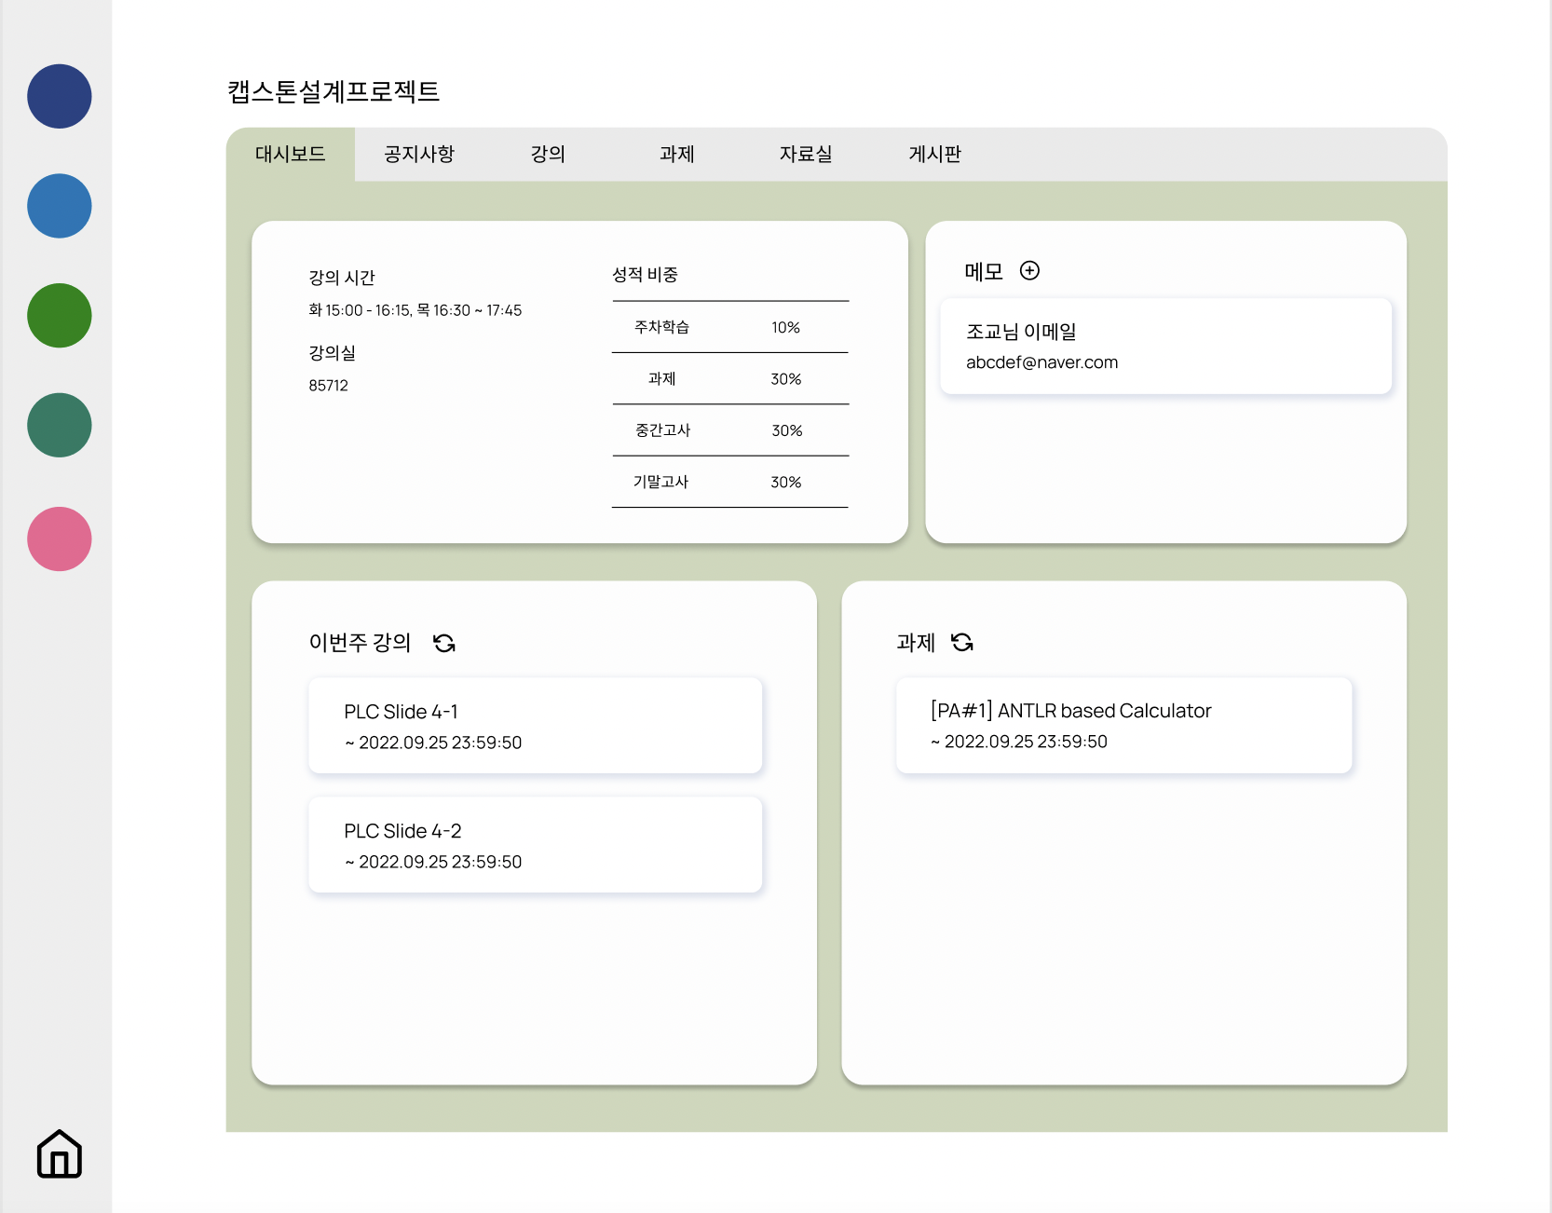
UI/UX 소개
메모 입력 전
메모 입력 후
2
주요 기능 1. 메모 기능

Slide 11
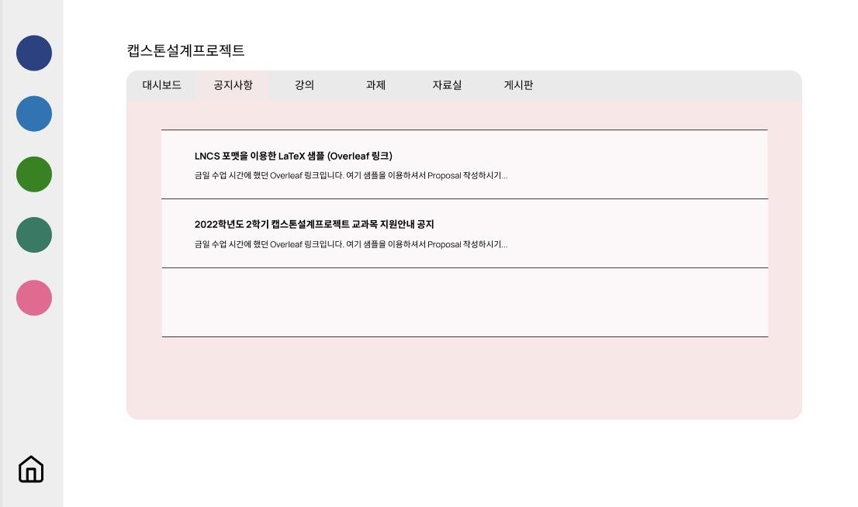

2
UI/UX 소개
과목별 공지사항

Slide 12
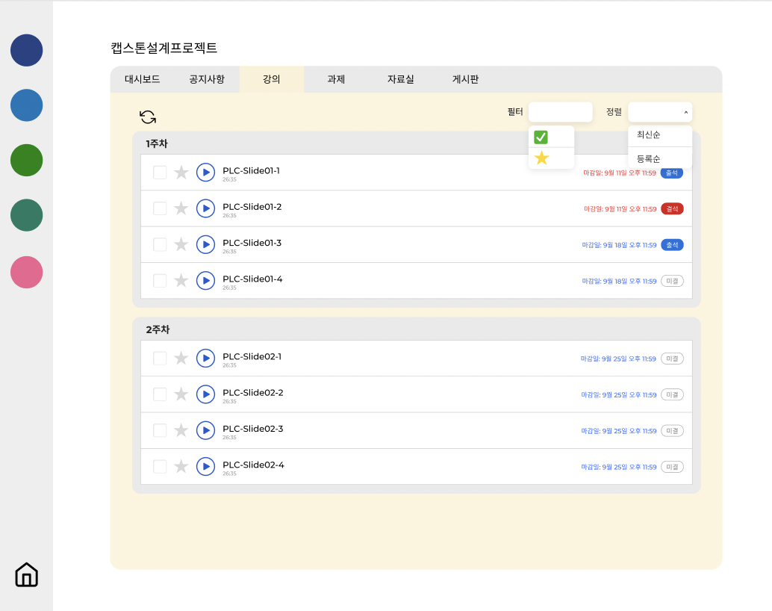
2
UI/UX 소개
과목별 강의
필터 기능 사용하여 사용자가 강의를 정렬할 수 있게끔 함

Slide 13
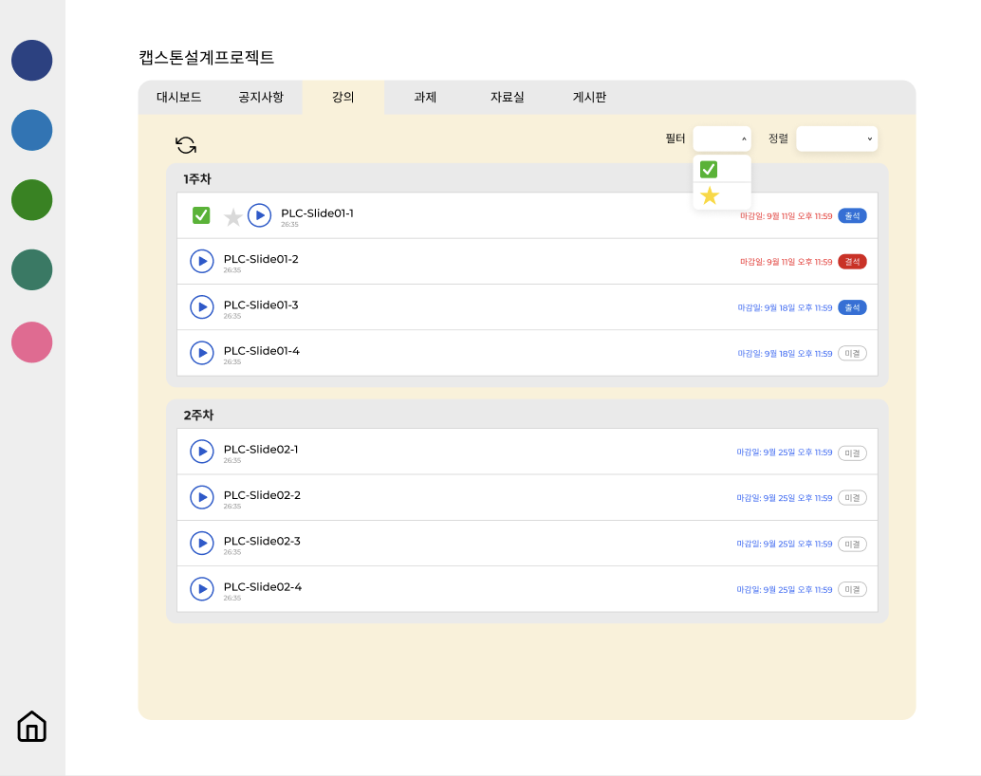
2
UI/UX 소개
주요 기능2. 강의 인덱싱
체크, 별 표시의 인덱싱을 사용하여 사용자가 들은 강의, 아직 듣지 않은 강의, 중요한 강의 등을 체크할 수 있도록 함.
이 기능에도 필터 기능을 추가.

Slide 14
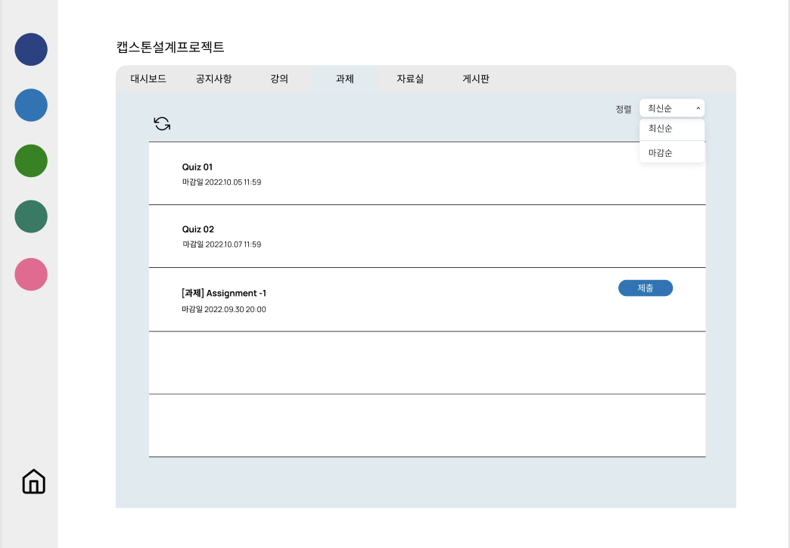
2
UI/UX 소개
과목별 과제
최신순, 마감순 별로 사용자가 과제 목록을 정렬할 수 있게끔 함.

Slide 15
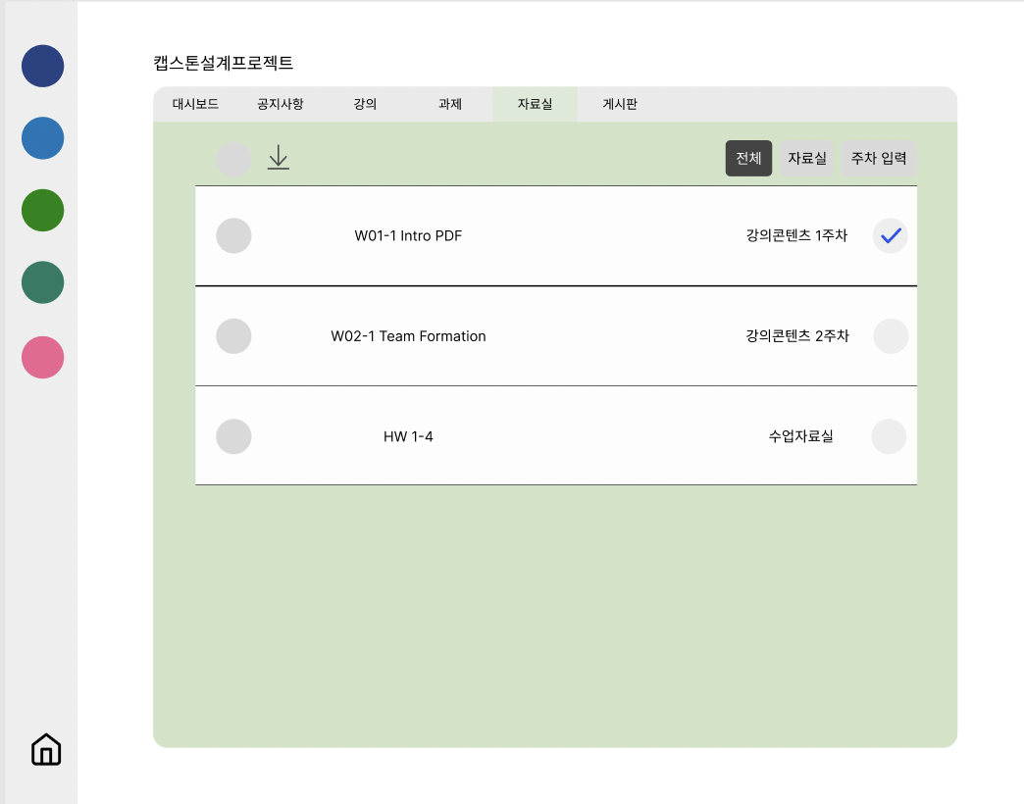
2
UI/UX 소개
주요기능3. 과목별 자료실
강의 컨텐츠에 올라오는 자료, 수업 자료실에 있는 자료 한번에 리스트업
라디오 버튼을 이용하여 강의 컨텐츠, 자료실 각각에 있는 자료 확인 가능
강의 컨텐츠의 경우 주차 입력을 하면 해당 주차의 자료만 확인 가능
전체 혹은 선택적으로 한번에 다운로드 가능

Slide 16
3. 프로젝트 진행 상황
프로젝트 진행 상황 및 역할
프로젝트 진행 상황 및 역할

Slide 17







1
프로젝트 진행상황
기술 스택
Design
Frontend & Backend
협업
Notes:
여기도 backend 부분 이대로 가면 되나용..?

Slide 18
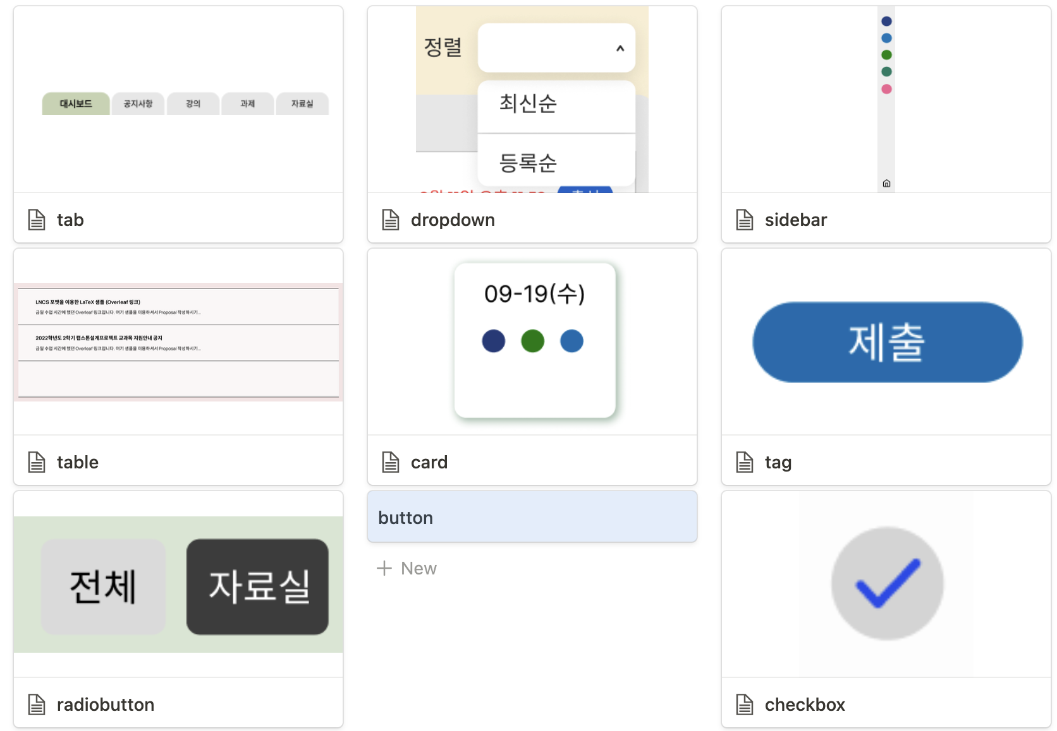
2
프로젝트 진행상황
Frontend - 컴포넌트 제작
제작 컴포넌트 리스트
Sidebar
Card (대시보드에서 사용할 card)
Tab (강의 별 사용할 tab)
Tag (강의 출석, 결석, 미결, 과제 제출 등..)
Dropdown (강의, 과제 정렬용)
Radio button (자료실에서 사용할 radio button)
Table (공지사항, 강의 등)
Checkbox (자료실 다운로드 여부 확인)

Slide 19
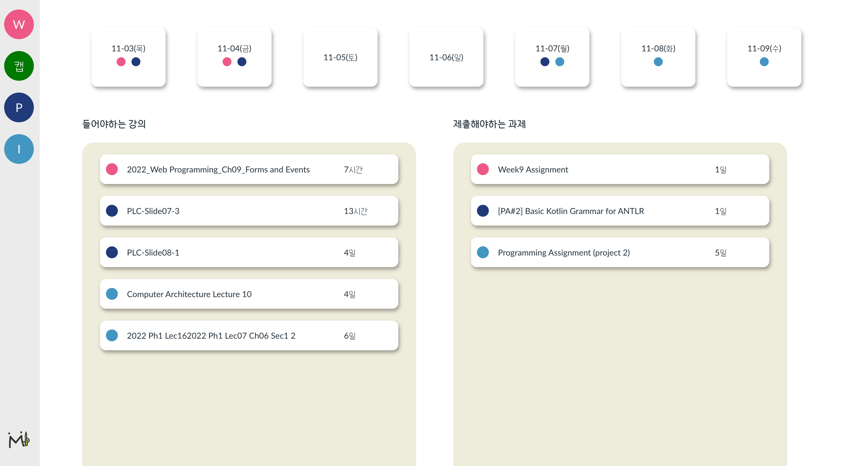
2
프로젝트 진행상황
Frontend - 페이지 구현 (전체 대시보드)

Slide 20
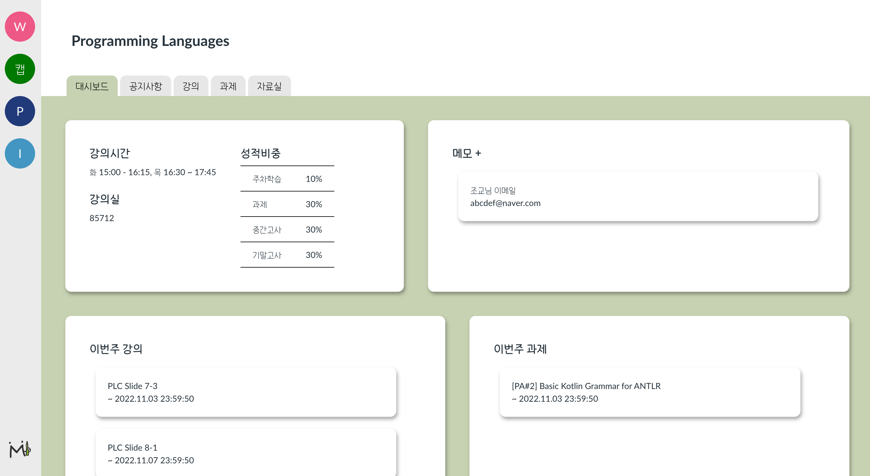
2
프로젝트 진행상황
Frontend - 페이지 구현 (과목별 페이지)

Slide 21
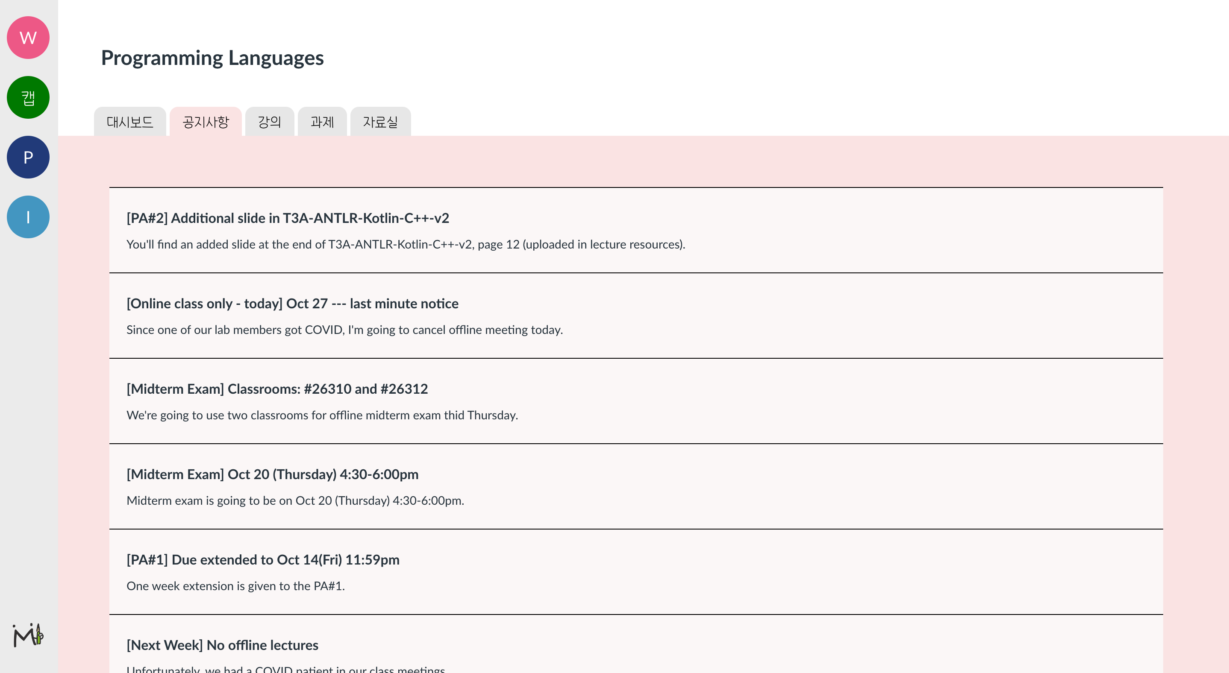
2
프로젝트 진행상황
Frontend - 페이지 구현 (공지사항)

Slide 22
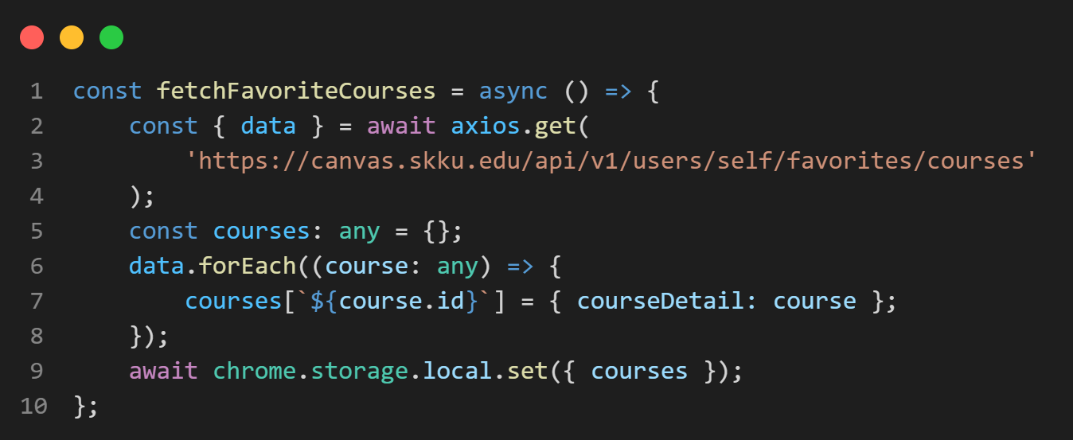
3
프로젝트 진행상황
Backend – 강의정보 조회

Slide 23
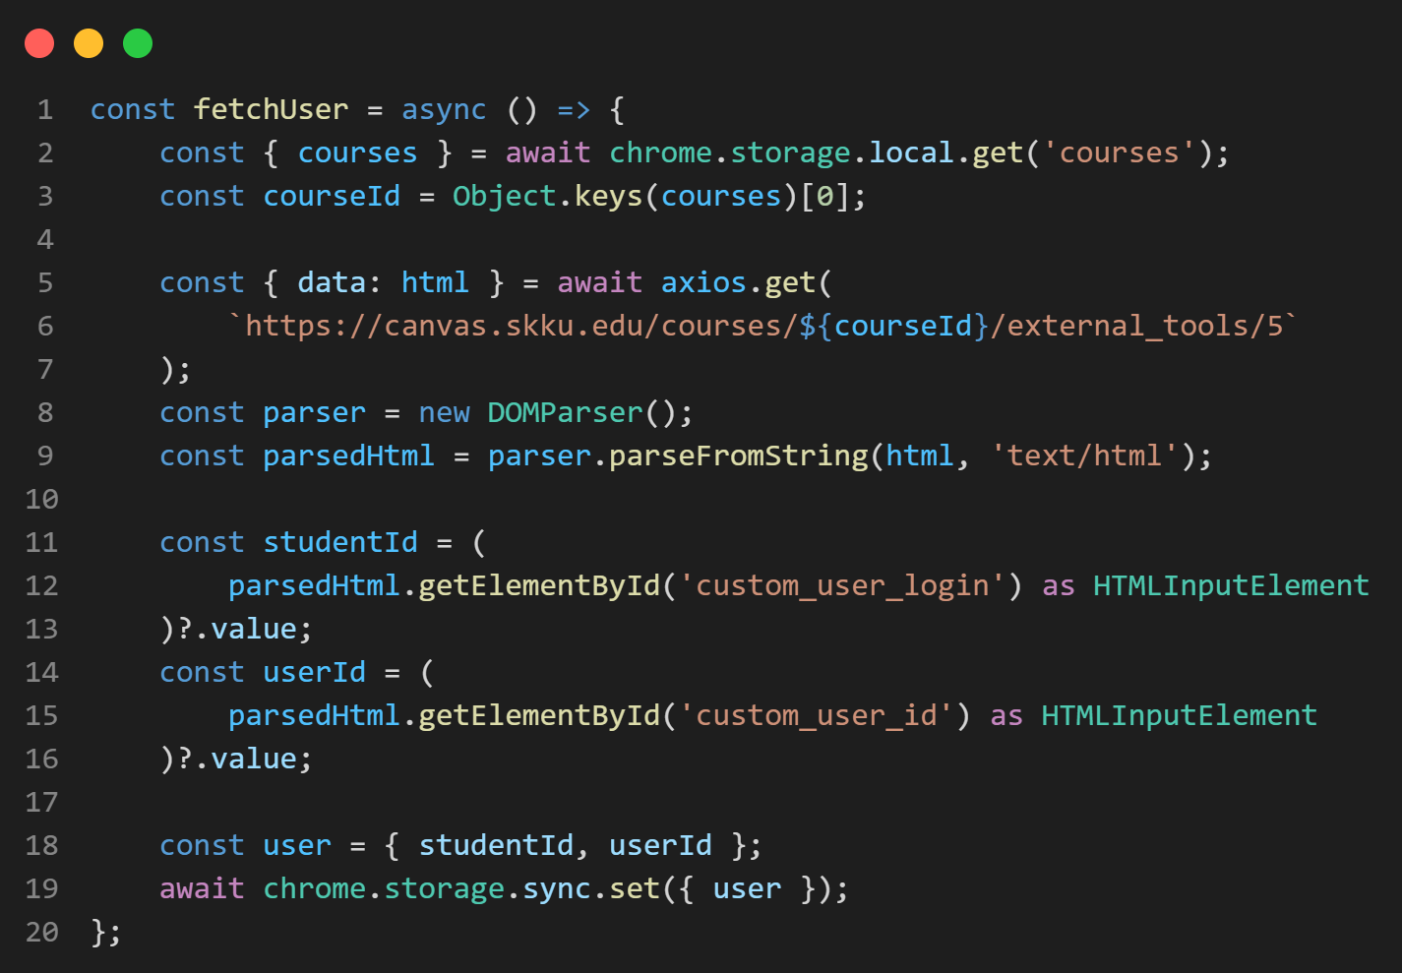
3
프로젝트 진행상황
Backend – 학생정보 조회

Slide 24
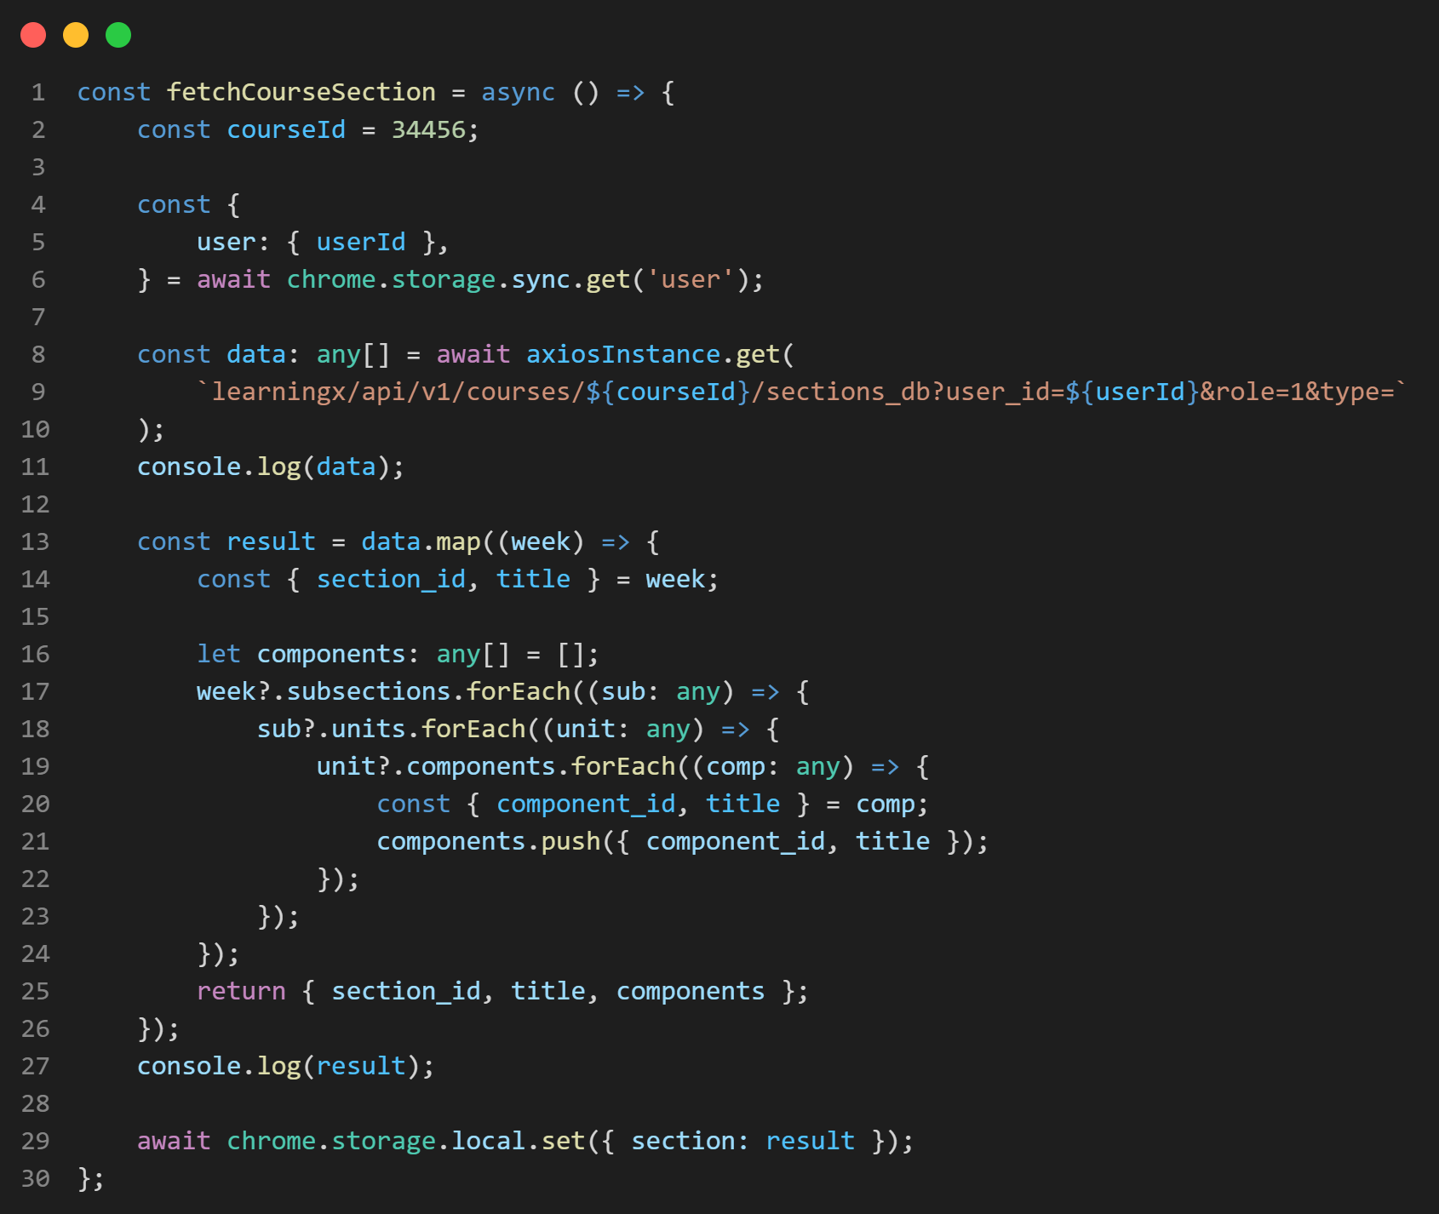
3
프로젝트 진행상황
Backend – 강의내용 조회

Slide 25
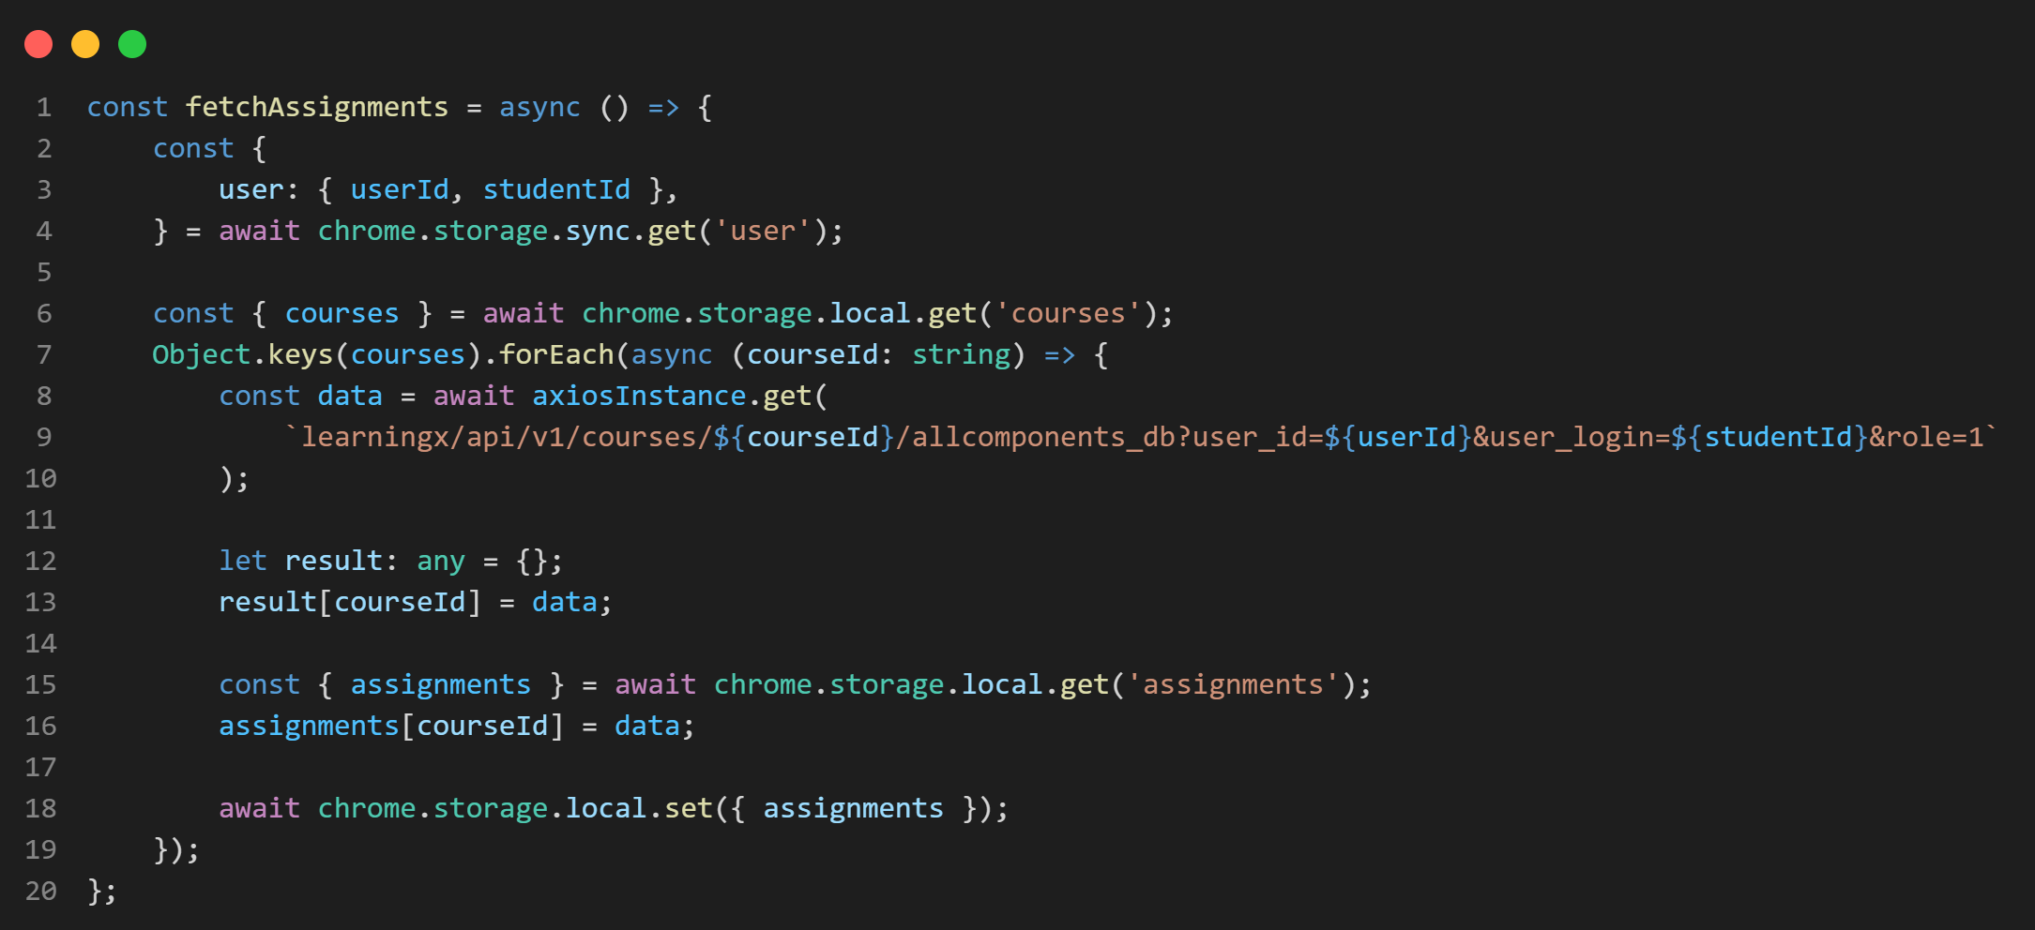
3
프로젝트 진행상황
Backend – 과제정보 조회

Slide 26
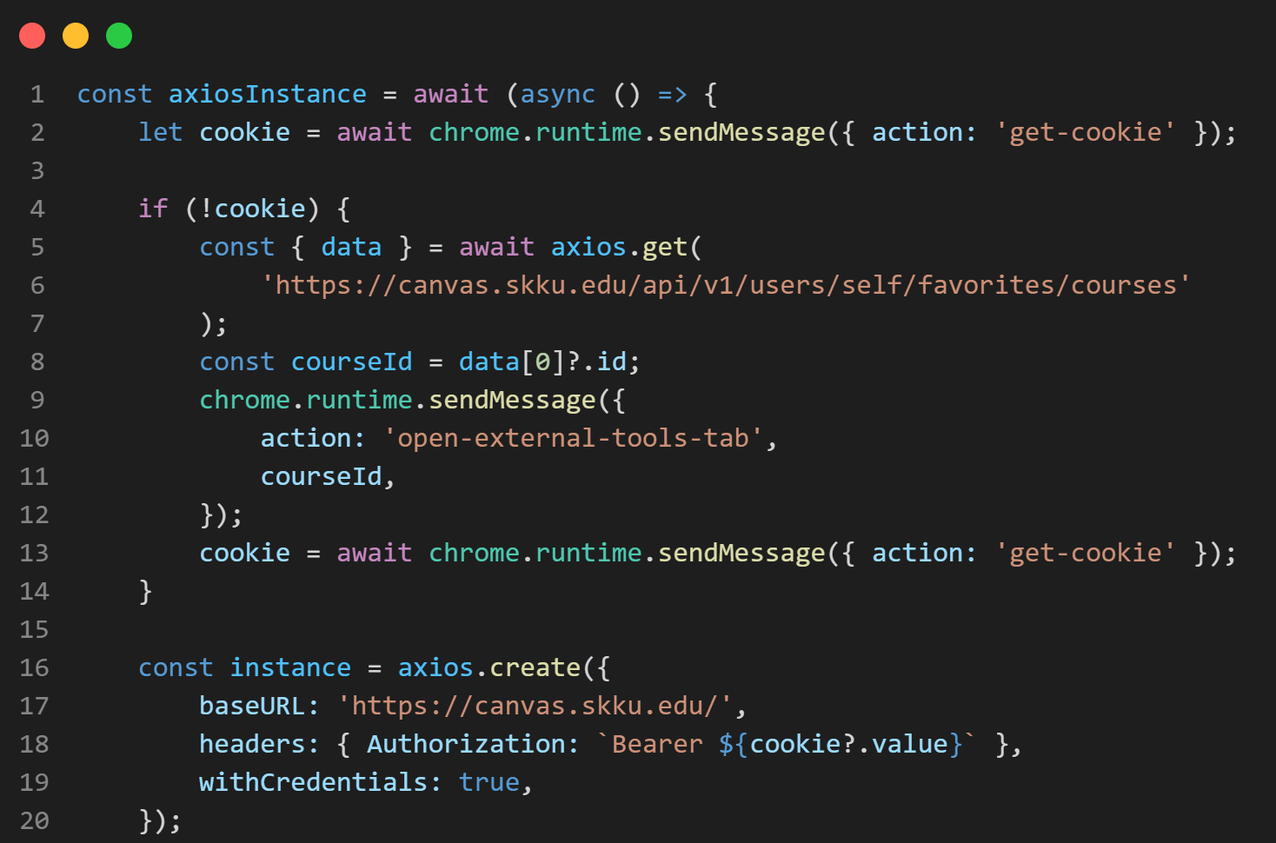
3
프로젝트 진행상황
Backend – 인증 토큰 가져오기

Slide 27
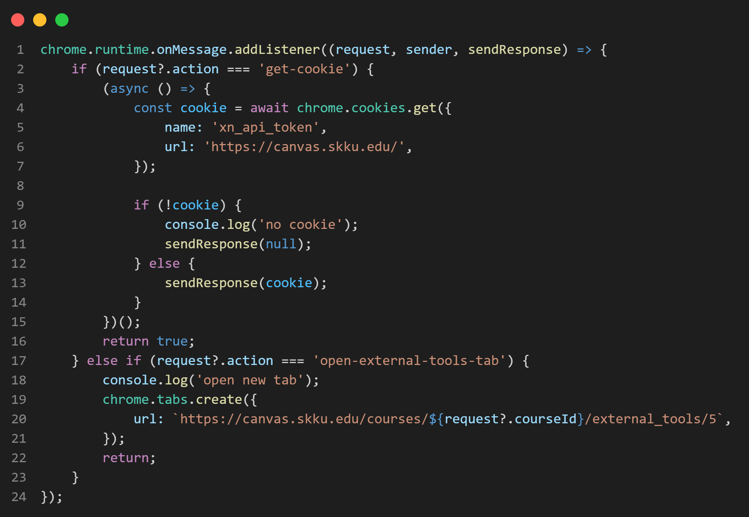
3
프로젝트 진행상황
Backend – 새 창 열기 및 쿠키 가져오기

Slide 28
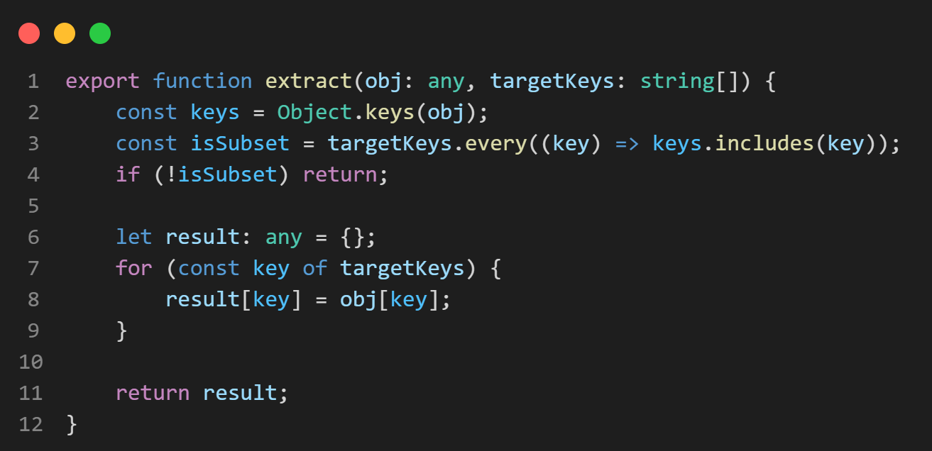
3
프로젝트 진행상황
Backend – 데이터 정리
Class Transformer

Slide 29
4
프로젝트 계획
프론트엔드: 하솔비, 옥시원, 박지민
백엔드: 최재영
프로젝트 일정
작업 | 담당자 | 9월 |  | 10월 |  |  |  | 11월
 |  | 4주 | 5주 | 1주 | 2주 | 3주 | 4주 | 1주 | 2주 | 3주 | 4주 | 5주
기능 구체화 | 팀 전체
개발 세부 계획 수립 | 팀 전체
UX/UI 디자인 | 프론트엔드
DB 설계 | 백엔드
API 명세 작성 | 백엔드
웹페이지 개발 | 프론트엔드
Background.js Content.js 개발 | 백엔드
배포 | 팀 전체
테스트 | 팀 전체
앱 등록 | 팀 전체

Slide 30
4. 시연
시연
시연

Slide 31
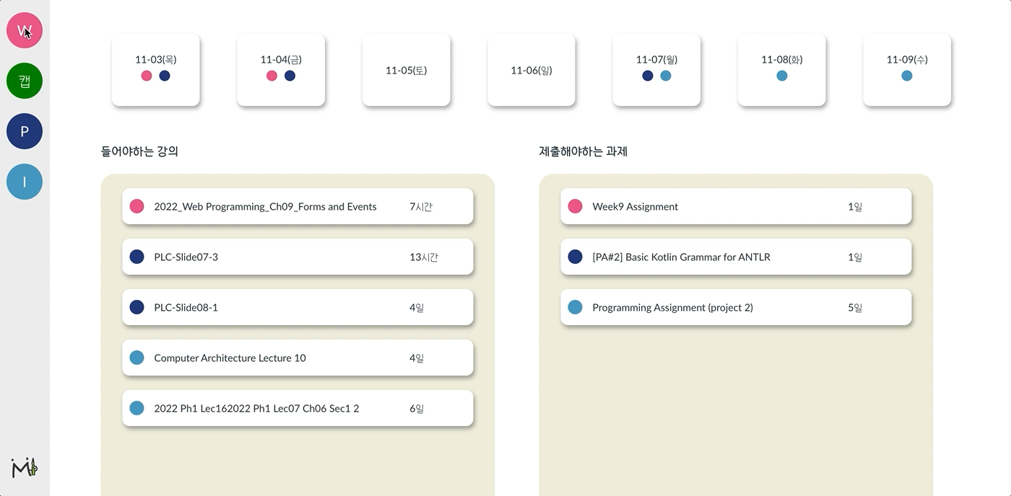
1
시연
시연 (데이터 연결 전)

Slide 32
5. Trial and Error
Trial and Error
Trial and Error

Slide 33
5
Trial and Error
설정 및 frontend
Issue | Trial
Popup 형태가 아닌, 화면의 일부처럼 page를 사용하지 못하는 문제 | <Iframe> tag 사용
프로젝트에서 사용하는 tsx 포맷을 DOM이 해석하지 못하는 issue | React Dom 사용
수정사항 환경, 매번 chrome extension을 새로 load해야 하는 문제점 | 새로운 configure 추가로, npm run dev를 통해 Local host server에서 실시간 확인 가능
Chrome extension test | Build할 때, mode 변경 Development Production (사용 plug-in 개수 변화)

Slide 34
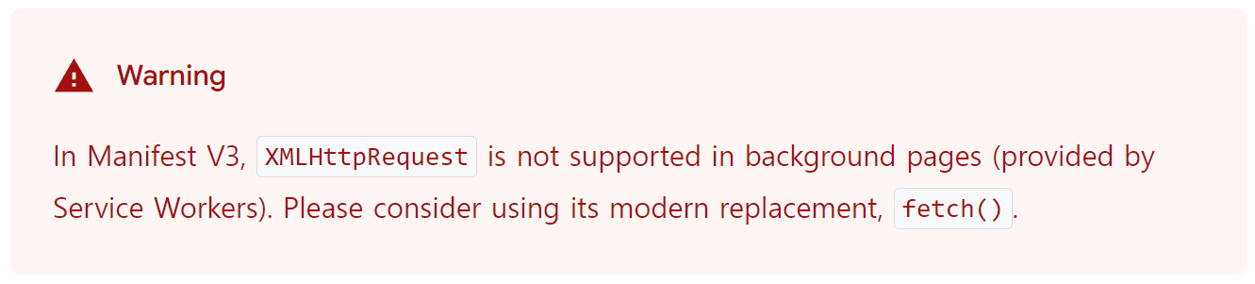
5
Trial and Error
backend
background
content
웹 페이지 밖에서 작동
크롬의 이벤트를 모니터링
XMLHttpRequest, CORS 불가능
Chrome API 모두 사용 가능
웹 페이지 내에서 작동
DOM 읽고 쓰기 가능
XMLHttpRequest, CORS 가능
Chrome API 제한적 사용
사용 가능

Slide 35
감사합니다

